Slide 1
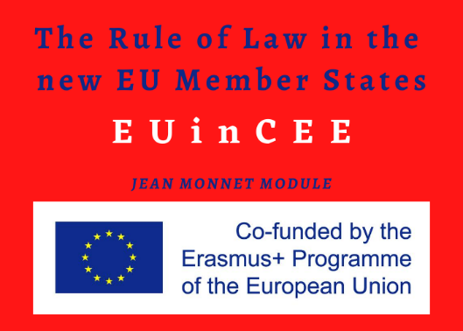
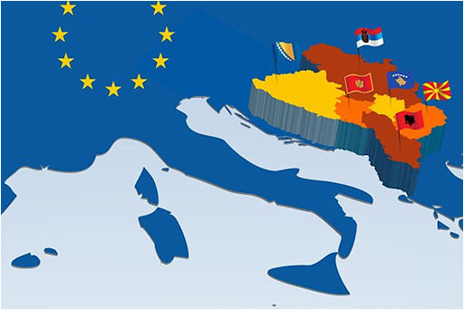

Il processo di allargamento dell’UE nei Balcani occidentali
The EU Enlargement Process
in the Western Balkans
a.a. 2022/2023
Dott. Ezio Benedetti
eziobenedetti@hotmail.com
ezio.benedetti@dispes.units.it

Slide 2
Quadro giuridico di riferimento
Titolo V del Trattato sull’Unione Europea (TUE): Azione Esterna dell’UE;
Art. 207 del Trattato sul funzionamento dell’Unione Europea (TFUE): accordi commerciali;
Art. 49 TUE: criteri per l’adesione e la membership.

Slide 3
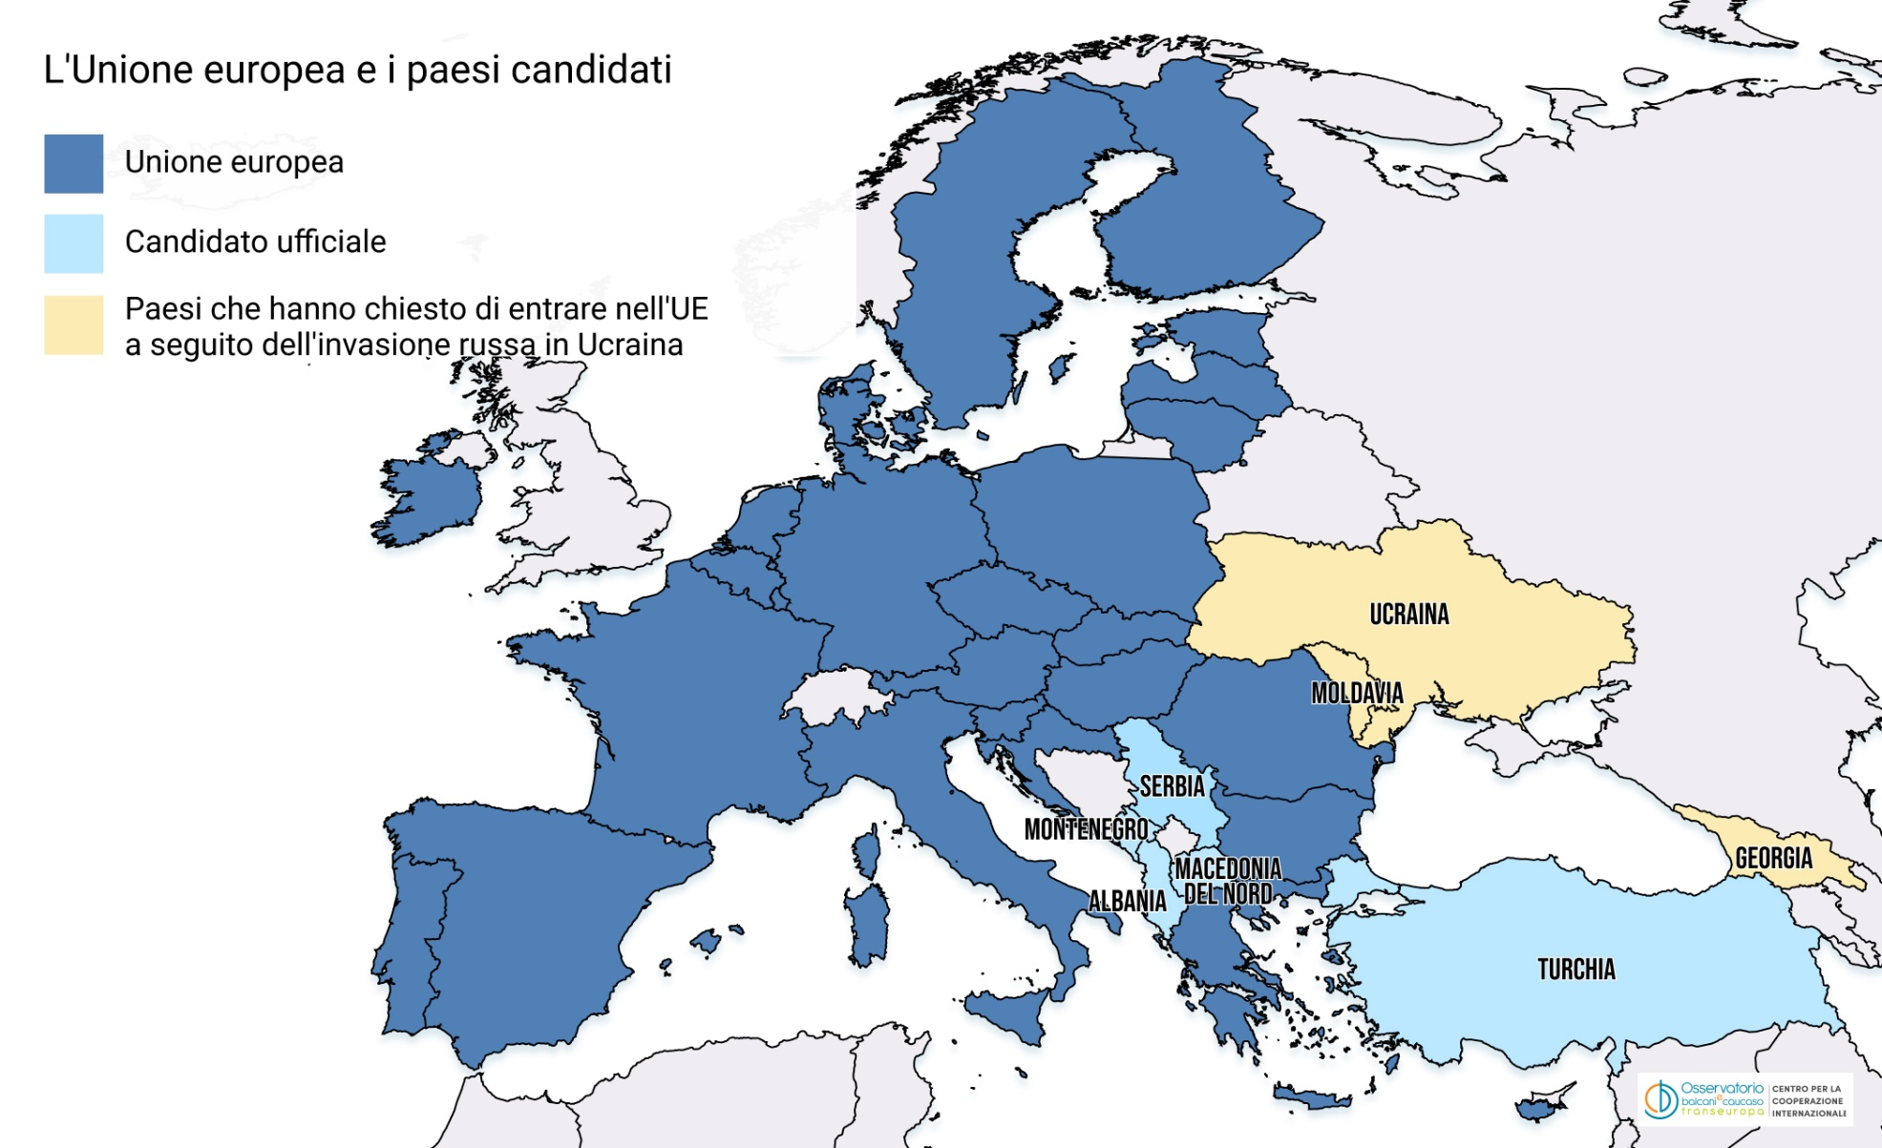
Allargamento e negoziati (Aprile 2022)

Slide 4
Obiettivi e premesse storico-politiche
Fine delle guerre in ex Yugoslavia (1991-1999)
OBIETTIVO UE «promuovere la pace, la stabilità e lo sviluppo economico dei 6 Paesi dei Balcani Occidentali con una prospettiva di adesione».
1999 Processo di stabilizzazione e associazione (SAP): un quadro univoco che avrebbe dovuto regolare le relazioni tra l'UE ed i WB
1999 Patto di stabilità, un'iniziativa più ampia che coinvolgeva tutti i principali attori internazionali. Il Patto di stabilità è stato sostituito dal Consiglio di cooperazione regionale nel 2008.
Il Consiglio europeo del 2003 di Salonicco ha ribadito che tutti i paesi della regione erano potenziali candidati all'adesione all'UE. Questa "prospettiva europea" è stata ribadita nella strategia della Commissione per i Balcani occidentali del febbraio 2018 e in quella dell’ottobre 2020,
A seguito dei regolari vertici UE-Balcani occidentali v. anche Dichiarazione di Sofia del 17 maggio 2018 / Dichiarazione di Zagabria del 6 maggio 2020 / Dichiarazione di Brdo (6 ottobre 2021).

Slide 5
a) Il processo di stabilizzazione ed associazione (SAP)
Lanciato nel 1999, il SAP è il quadro strategico che sostiene il graduale avvicinamento dei paesi dei Balcani occidentali agli standards ed alle regole dell’UE. Il SAP si basa su 1) relazioni contrattuali bilaterali, 2) assistenza finanziaria, 3) dialogo politico, 4) relazioni commerciali 5) cooperazione regionale.
Questi rapporti contrattuali assumono la forma di accordi di stabilizzazione e associazione (SAA) che prevedono la cooperazione politica ed economica e la creazione di zone di libero scambio con i paesi interessati.
Esistono meccanismi di controllo esterni ed interni per la attuazione degli SAA (rule of law, diritti umani, principi democratici comuni)
L’ultimo Paese della regione a firmare lo SAA è stato il Kosovo nel 2016. Non ratificato come nel caso degli altri 5 paesi dai membri riuniti in sede di consiglio, è un accordo solo tra UE e Kosovo visto il mancato riconoscimento del Paese da parte di 5 membri (Slovacchia, Romania, Grecia, Spagna e Cipro).
SIA IL PROCESSO DI ASSOCIAZIONE CHE L’ADESIONE VERA E PROPRIA SI CARATTERIZZANO PER UNA FORTE CONDIZIONALITA’ POLITICA ED ECONOMICA

Slide 6
b) Il processo di adesione (1)
Una volta terminato il procedimento di associazione i candidati all'adesione devono innanzitutto soddisfare i c.d. Criteri di Copenaghen (35 capitoli negoziali).
Una volta che ad un Paese viene riconosciuto lo status di candidato, esso attraversa le varie fasi del processo a un ritmo largamente dipendente dai suoi meriti e dai progressi ottenuti nel recepimento dell’acquis comunitario (è un processo negoziale complesso ed articolato guidato e coordinato dalla CE ma sottoposto alla verifica politica del Consiglio)
Un paese candidato deve adottare e attuare tutta la legislazione dell'UE (l'acquis comunitario). La Commissione riferisce sui progressi ottenuti da ciascun paese nelle sue relazioni annuali . Ogni decisione importante è presa dal Consiglio, che delibera all'unanimità, dall'apertura dei negoziati alla loro chiusura. Il trattato di adesione deve essere approvato dal Parlamento e dal Consiglio prima di essere ratificato da tutti gli Stati contraenti.

Slide 7
b) Il processo di adesione (2)
I paesi candidati e potenziali candidati ricevono assistenza finanziaria per attuare le riforme necessarie. Dal 2007, l'assistenza preadesione dell'UE è stata convogliata attraverso un unico strumento unificato: lo strumento di assistenza alla preadesione (IPA). Oggi siamo ad IPA III (2021-2027): 9 miliardi di EUR
Priorità: «investments and support to competitiveness and inclusive growth, sustainable connectivity, and the twin green and digital transition».
Nel mese di Aprile 2020 la CE ha varato un ambizioso piano di sostegno alle economie della regione per fronteggiare la crisi pandemica (Comunicazione della CE del 29 aprile 2020)

Slide 8
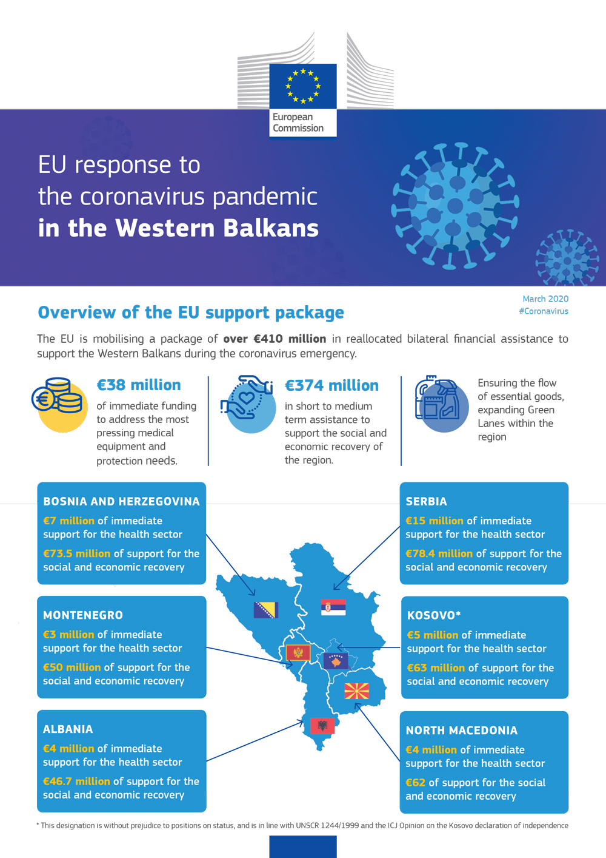

Slide 9
Cosa succede? Dove siamo oggi? (1)
Dato per assodato il sostegno economico, le prospettive di adesione restano quelle di un progresso lento e mai scontato
BOSNIA-ERZEGOVINA: ASA 2015, DOMANDA DI ADESIONE NEL 2016, PARERE DELLA CE NEL 2019 (14 priorità prima) – POTENZIALE CANDIDATO
KOSOVO: ASA 2016 – POTENZIALE CANDIDATO
ALBANIA: ASA 2006, DOMANDA DI ADESIONE NEL 2009, STATUS DI CANDIDATO DAL 2014, NEGOZIATI APERTI LUGLIO 2022 (0 capitoli aperti)
MACEDONIA DEL NORD: ASA 2004, DOMANDA DI ADESIONE 2004, CANDIDATO DAL 2005, NEGOZIATI APERTI LUGLIO 2022 (0 capitoli aperti)
MONTENEGRO: ASA 2010, DOMANDA DI ADESIONE 2008, STATUS DI CANDIDATO DAL 2010, NEGOZIATI APERTI NEL 2012 (screening completato nel 2013, 3 capitoli chiusi su 33)
SERBIA: ASA 2013, DOMANDA DI ADESIONE 2009, STATUS DI CANDIDATO 2012, APERTURA NEGOZIATI 2014 (screening completato nel 2015, 2 capitoli chiusi su 34)

Slide 10
Cosa succede? Dove siamo oggi? (2)
Da anni l'Unione è impegnata in un delicato e complesso esercizio di tira e molla nella regione, non privo di rischi: a frenare sulla strada della membership la sempre più accentuata “fatica da allargamento” trasformatasi poco a poco in un esplicito scetticismo, soprattutto in alcuni paesi membri; a spingere invece la centralità strategica dell'area e il crescente timore che attori interessati e spregiudicati, come Cina, Russia e Turchia, possano approfittare dell'apatia europea per guadagnare posizioni e clienti. Questa dimensione risulta ancor più vera oggi con lo scoppio del conflitto in Ucraina e con i rischi (concreti) legati ad un‘ulteriore destabilizzazione della regione (Kosovo, Bosnia….).
Elezioni in BiH del 2 ottobre 2022: cambiamento? Continuità?

Slide 11
Cosa succede? Dove siamo oggi? (3)
Ultimo in ordine di tempo lo scenario incluso nelle CONCLUSIONI DEL CONSIGLIO (14 dicembre 2021)
Premesse:
A) La crisi COVID-19 continua ad avere gravi ripercussioni negative sulle nostre società ed economie.
B) Il Consiglio ribadisce il suo impegno a favore dell'allargamento
C) equa e rigorosa condizionalità e del principio meritocratico
D) insistenza sulle riforme fondamentali per ovviare a una serie di carenze strutturali persistenti in settori quali lo Stato di diritto, i diritti fondamentali, il rafforzamento delle istituzioni democratiche e la riforma della PA
Notes:
La metodologia di allargamento riveduta, che presta un'attenzione ancora maggiore alle riforme fondamentali, è intesa a rilanciare il processo di adesione rendendolo più prevedibile, più cred ibile, più dinamico e soggetto a una guida politica più forte, sulla base di criteri oggettivi, di condizioni positive e negative rigorose e della reversibilità. Il Consiglio accoglie con favore il fatto che tale metodologia sia integrata nei nuovi quadri di negoziazione e sia tenuta in considerazione in quelli esistenti con il Montenegro e la Serbia. In tale contesto, il Consiglio ricorda altresì la possibilità di adottare misure di integrazione accelerata, a condizione che i candidati compiano ulteriori e sufficienti progressi sulle priorità di riforma.

Slide 12
Cosa succede? Dove siamo oggi? (4)
Priorità del Consiglio:
RULE OF LAW (diritti fondamentali, libertà di espressione e alla libertà e al pluralismo dei media, riforma PA, funzionamento e indipendenza delle istituzioni democratiche)
CRITERI ECONOMICI (Agenda verde e la connettività sostenibile, cambiamenti climatici)
RELAZIONI DI BUON VICINATO E COOPERAZIONE REGIONALE (mercato regionale comune dei Balcani occidentali, riconciliazione e stabilità regionale)
POLITICA ESTERA E DI SICUREZZA COMUNE (allineamento, comunicazione strategica)
ALTRI TEMI (migrazioni, lotta alla criminalità organizzata)
Notes:
La metodologia di allargamento riveduta, che presta un'attenzione ancora maggiore alle riforme fondamentali, è intesa a rilanciare il processo di adesione rendendolo più prevedibile, più cred ibile, più dinamico e soggetto a una guida politica più forte, sulla base di criteri oggettivi, di condizioni positive e negative rigorose e della reversibilità. Il Consiglio accoglie con favore il fatto che tale metodologia sia integrata nei nuovi quadri di negoziazione e sia tenuta in considerazione in quelli esistenti con il Montenegro e la Serbia. In tale contesto, il Consiglio ricorda altresì la possibilità di adottare misure di integrazione accelerata, a condizione che i candidati compiano ulteriori e sufficienti progressi sulle priorità di riforma.

Slide 13
Cosa succede? Dove siamo oggi? (5)
OTTOBRE 2020
9 MLD DI EURO IN 7 ANNI
Economic and Investment Plan for the Western Balkans, punta a sostenere lo sviluppo economico della regione in una prosettiva di lungo termine, favorendo la transizione verde e la digitalizzazione, nonché l’integrazione regionale e la convergenza con l’UE.
WB6 sono tuttora l’area più povera del continente.
Notes:
EU High Representative for Foreign Affairs and Security Policy/Vice-President of the European Commission, Josep Borrell, said: "The citizens of the Western Balkans are part of Europe and we have a shared interest in helping these six partners move forward on their EU path. With the Economic and Investment Plan, we are backing our Enlargement Package assessment with action, providing deep and strong support for economic recovery and reform – for a modern, greener and more prosperous Western Balkans delivering better to their citizens on the road to the EU."
Presenting the new Plan, EU Commissioner for Neighbourhood and Enlargement, Olivér Várhelyi, commented: “Today we are presenting our Economic and Investment plan for the Western Balkans to boost the economic development and recovery of the region. We will mobilise up to €9 billion of funding for investment flagships in the areas of transport, energy, green and digital transition, to create sustainable growth and jobs. The Plan also offers a path for a successful regional economic integration to help accelerate convergence with the EU and close the development gap between our regions, ultimately speeding up the process of EU integration. This plan should help to transform the Western Balkans into one of the most attractive region for investments in the world. Implementation of course will need to go hand in hand with reforms.”

Slide 14
Problemi aperti secondo Commissione e Consiglio (1)
PROCESSO DI STABILIZZAZIONE E DI ASSOCIAZIONE
- MACEDONIA DEL NORD (coop.ne regionale e buon vicinato, stato di diritto e media)
- ALBANIA (disallineamento PESC, coop.ne regionale e buon vicinato, stato di diritto e magistratura, lotta vs corruzione e criminalità)
- BOSNIA ERZEGOVINA (Stato di diritto vs corruzione e criminalità, crisi politica, migrazioni, riforma PA e costituzione, riforme economiche, disallineamento PESC, coop.ne regionale e buon vicinato)
- KOSOVO (Stato di diritto vs corruzione e criminalità, EULEX, riforme PA, riforme economiche, dialogo Serbia, cooperazione regionale, liberalizzazione visti)

Slide 15
Problemi aperti secondo Commissione e Consiglio (2)
ALLARGAMENTO
MONTENEGRO (33 CAPITOLI APERTI, 3 CHIUSI) problemi con corruzione, media, riforma PA e indipendenza istituzioni, riforma elettorale e dialogo politico
SERBIA (22 CAPITOLI APERTI, 2 CHIUSI) problemi con magistratura, corruzione e criminalità, libertà di espressione e diritti fondamentali, crimini di guerra, disallineamento PESC, buon vicinato e dialogo con Pristina)

Slide 16
SCENARI FUTURIBILI….
Dopo l’aggressione da parte della Russia il 28 febbraio 2022 l’Ucraina ha presentato domanda di adesione all’Ue, seguita il 3 marzo 2022 da Georgia e Moldavia.
Nel mese di agosto 2022 il PE ha dato parere favorevole (preferential path?)
La guerra in Ucraina sta aprendo degli spazi per una riflessione più ampia sulle relazioni tra l’Ue e i paesi che le stanno attorno, a partire dai Balcani occidentali. Se si realizzassero effettivamente dei passi avanti con l’allargamento verso est, anche il processo che interessa i Paesi balcanici potrebbe ripartire: sarebbe impensabile ammettere l’Ucraina e/o la Moldavia nell’Ue lasciando ancora esclusi i paesi della regione che hanno avviato da ben più tempo il processo di allargamento.
Notes:
La richiesta ucraina è già stata accolta positivamente dal Parlamento europeo, che il 1° marzo ha approvato ad amplissima maggioranza una risoluzione con cui “invita le istituzioni dell'Unione ad adoperarsi per concedere all'Ucraina lo status di paese candidato all'adesione all'UE, in linea con l'articolo 49 del trattato sull'Unione europea e sulla base del merito”. Anche il Consiglio dell’Ue si è espresso favorevolmente, chiedendo alla Commissione europea di condurre velocemente un’istruttoria per poi esprimersi ufficialmente a riguardo. In caso di parere positivo, saranno i capi di stato e di governo dell’Ue a dover decidere se e come procedere.

Slide 17

“Between the fear that something would happen and the hope that still it wouldn't, there is much more space than one thinks. On that narrow, hard, bare and dark space a lot of us spend their lives.”
IVO ANDRIĆ
Grazie per la vostra attenzione
Per chi fosse interessato a ricevere più informazioni scrivere a eziobenedetti@hotmail.com

